Slide 2
数学五年级下人教
第一单元系统复习测试卷

Slide 16
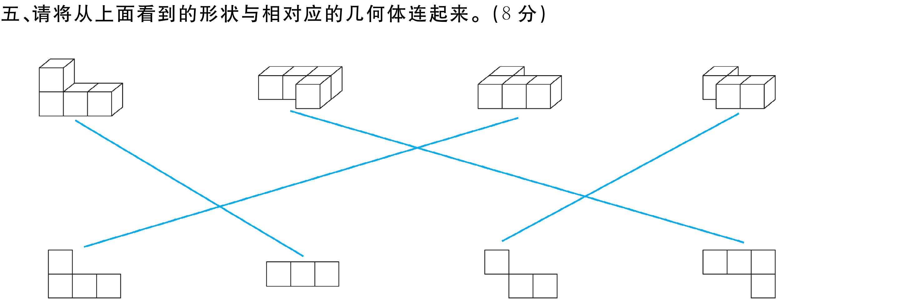

Slide 22
